Slide 1





Mission Better Together
Groupe 1 Alexandre Lo Adel Leshob Euloge Mabiala Ismail Quenum

Slide 2
Brief de la porteuse de projet
L'objectif du projet est de concevoir une bulle d'amour destinée à offrir réconfort et soutien aux personnes confrontées à des situations de harcèlement.

Slide 3
Qui est votre utilisateur et quel est son problème ?
Nos cibles sont :
Les témoins : en leur fournissant des outils clairs et des conseils pratiques pour agir efficacement en situation d'urgence.
Les victimes de harcèlement.

Slide 4
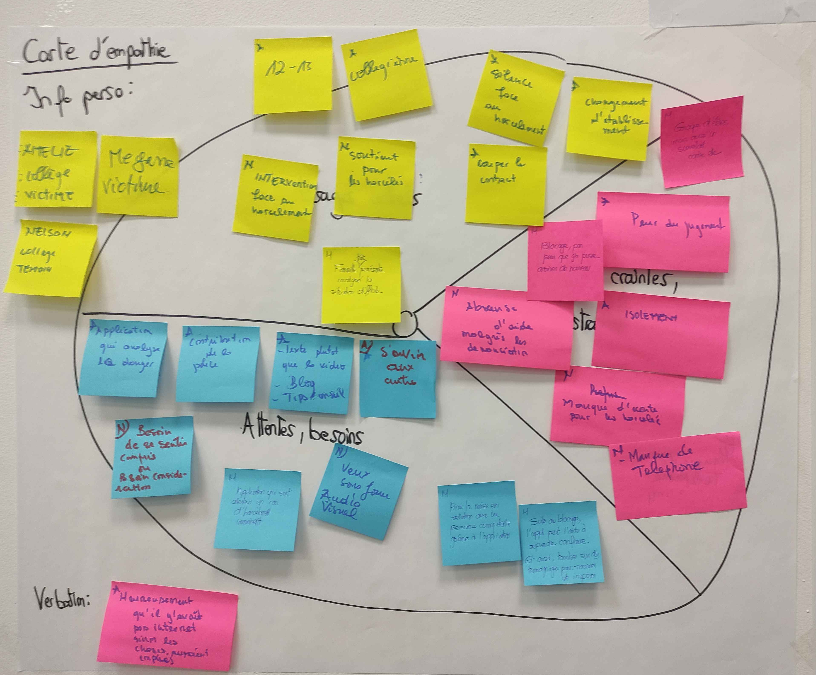
Carte d’Empathie

Slide 5
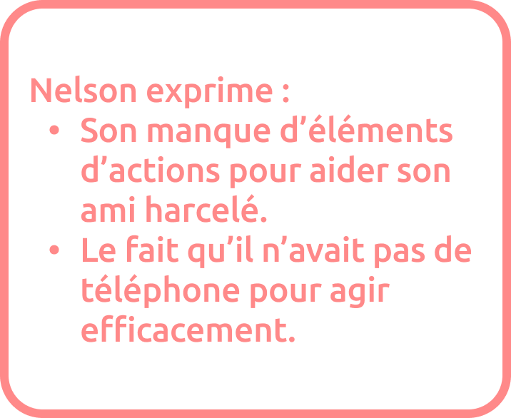
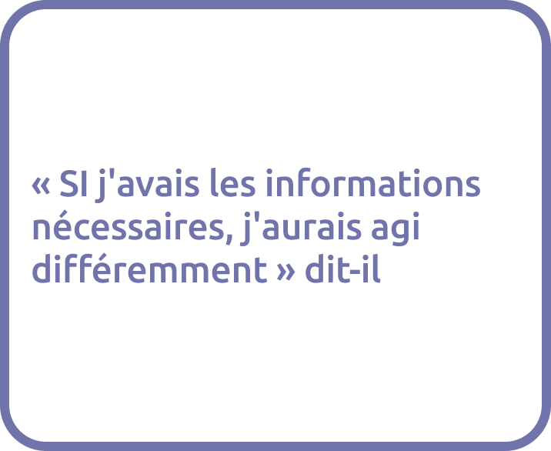

Slide 6
Problématique
Comment aider le témoin ignorant à agir / établir un contact avec la victime qu’il a vu se faire harceler dans le but de l’amener / l’inviter à contacter les autorités compétentes (sans chat/chatbot) par le biais de contacts modérés et vérifiés ?

Slide 7
Solutions
Sensibilisation et formations
Ressources d’aide locales
Quiz adaptatif à la situation

Slide 8
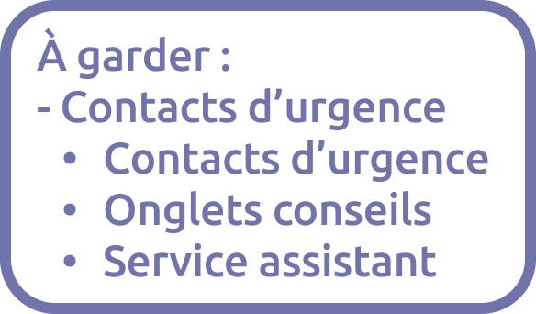
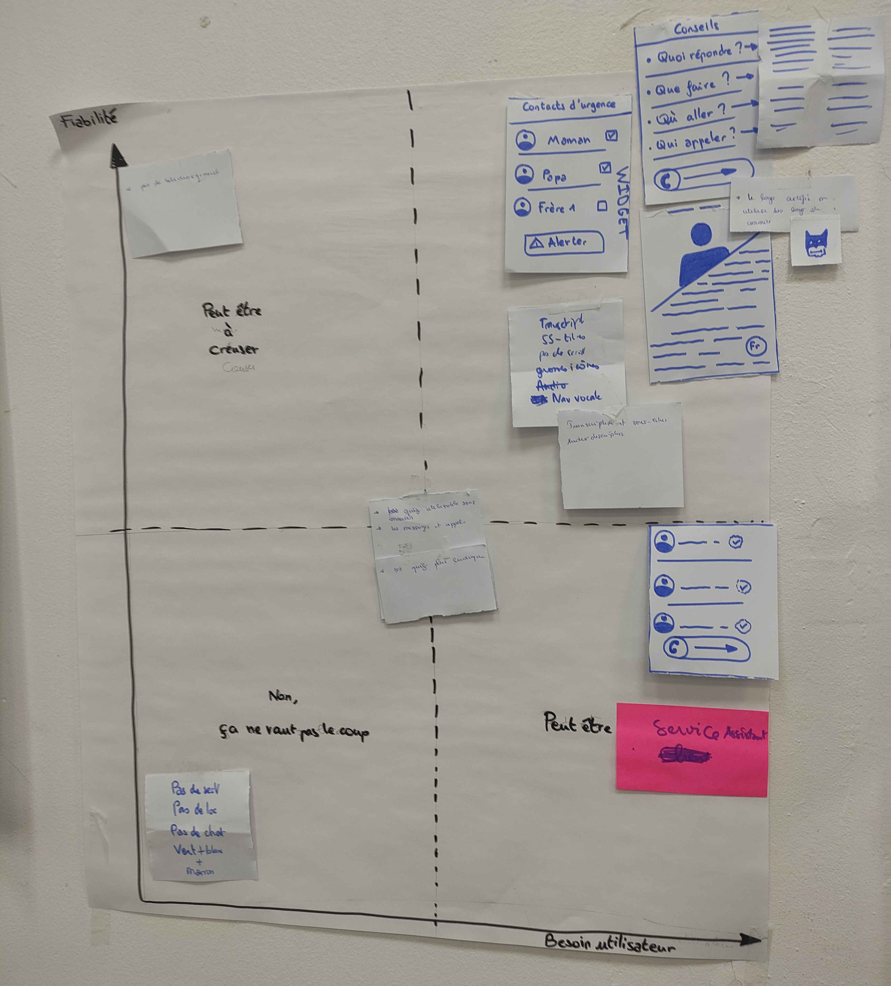

Matrice de priosisation

Slide 9
Proposition de valeur
Notre application propose d’accompagner le témoin d’une situation d’harcèlement à travers un quiz qui l’oriente face à la situation. Cela se fait au travers d’un quiz adaptatif qui le guide et le conseille en direct. De plus, nous garantissons un contenu et des options variés, efficaces et adaptés à tout type de situation en plus de la mise en relation avec des services existants.

Slide 10
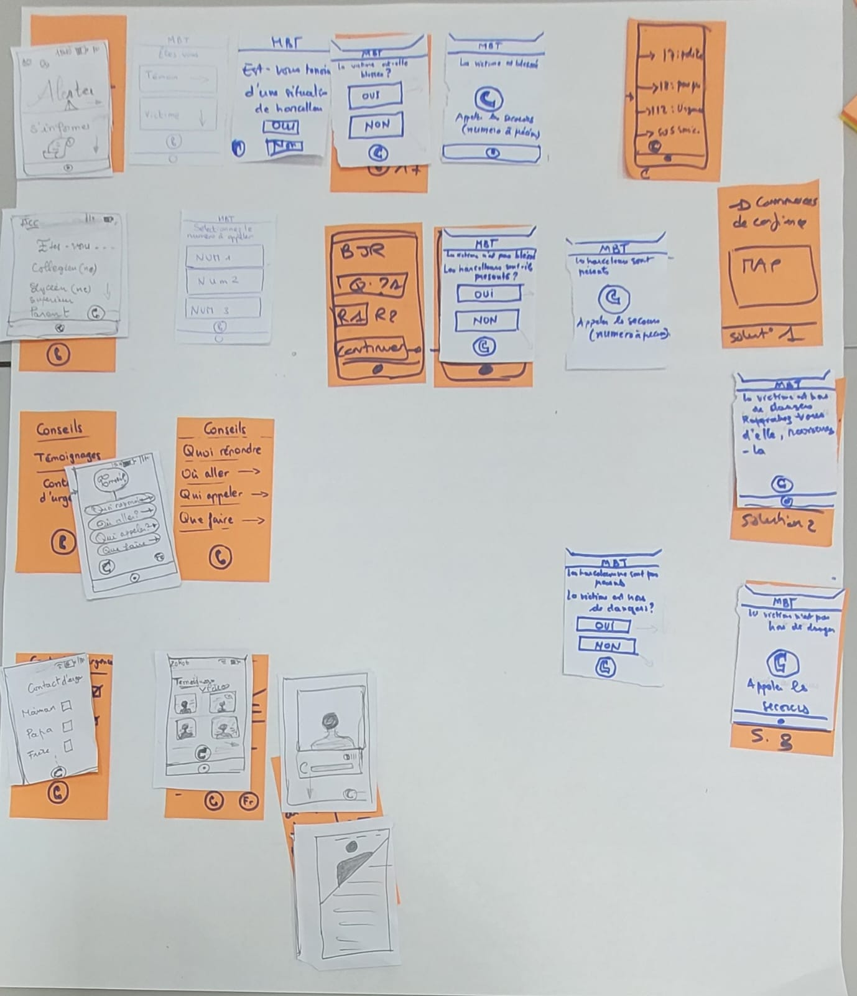





Slide 11
Conclusion

